Slide 1
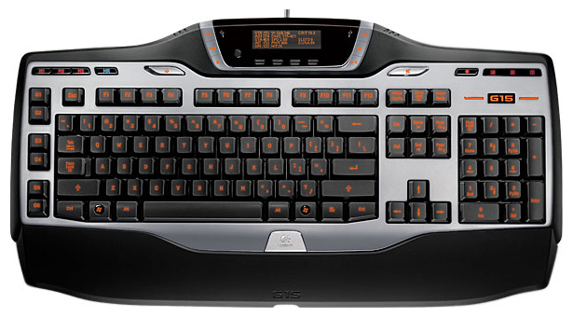
Тема: «История развития клавиатуры»
Выполнила ученица 6 «Д» класса
Школы 1505
Тютрина Дарья

Slide 2
Клавиатура - это устройство, предназначенное для ввода информации от пользователя к компьютеру
Рождение клавиатуры.
Все началось с появления простой пишущей машинки. В 1868 году Кристофер Латам Шольз (Christopher Sholes) запатентовал совокупность символов, располагавшихся в алфавитном порядке.
Название раскладки «QWERTY» происходит от первых шести латинских букв на клавиатуре, начиная от левого верхнего угла слева направо.

Slide 3
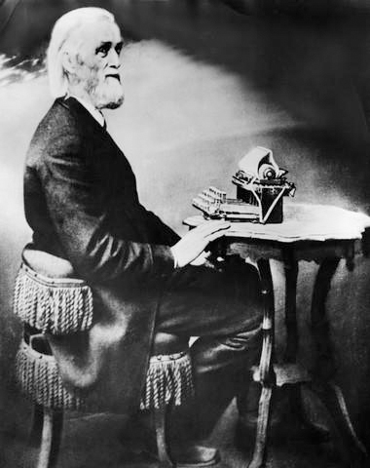
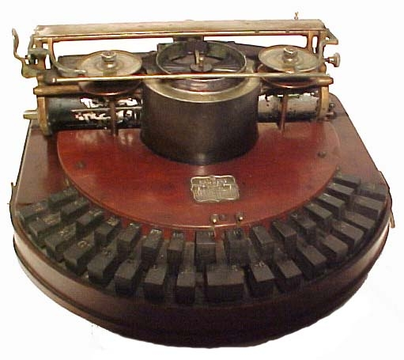
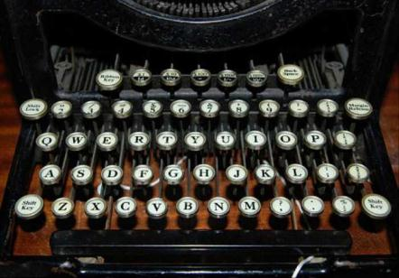
Кристофер Латам Шольз
Пишущая машинка «Эрика»

Slide 4
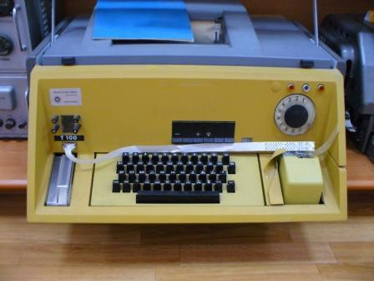
Рождение клавиатуры.
Ключевым моментом превращения печатной машинки в компьютерную клавиатуру стало изобретение в конце 19 века телепечатной машины Бодо. В машине Бодо для кодирования букв алфавита использовался пятибитовый код.

Slide 5
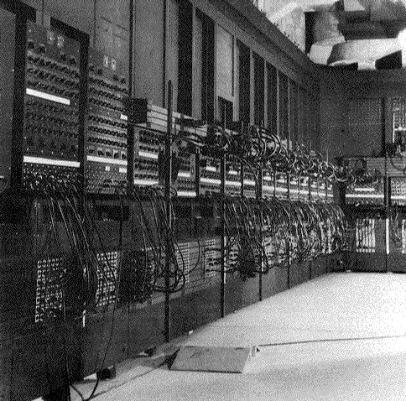
Первые компьютерные клавиатуры
1943 год появился компьютер ENIAC, который использовался военными для баллистических расчетов. Программное управление операциями осуществлялось при помощи переключения штекеров и наборных панелей. Вес составлял 30 т, содержал 18 тысяч ламп, которые испускали столько света, что слетавшиеся насекомые вызывали сбои в работе

Slide 6
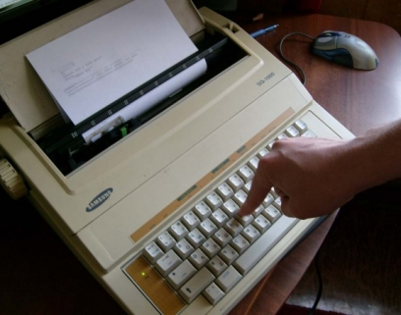
Емкостная клавиатура
1960 году изобретена емкостная клавиатура. Такая клавиатура позволяет вводить текст со скоростью до 300 символов в секунду.

Slide 7
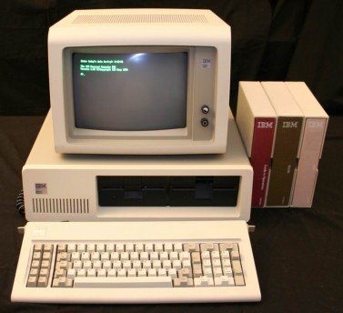
ЭТАПЫ РАЗВИТИЯ КЛАВИАТУРЫ
ПОСЛЕ 1960 ГОДА:
1965 год - создание нового пользовательского интерфейса – видеотерминального показа. 1970-ые и начало 1980-ых годов - производители стали выпускать персональные компьютеры. Клавиатуры этих машин по функциям и по количеству клавиш превосходили электрические печатные машинки.

Slide 8
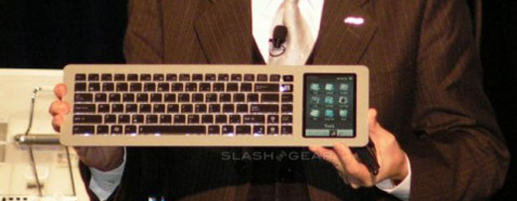
Примерно в конце 1970-ых и в начале 1980-ых годов производители стали выпускать компьютеры, для домашнего использования. Клавиатуры этих машин по функциям и по количеству клавиш превосходили электрические печатные машинки. Был добавлен ряд клавиш типа Control, Alt. Клавиша с изогнутой стрелкой стала называться Enter и выполнять функцию не только возврата каретки, но и завершения ввода данных. Для работы с электронными документами были добавлены стрелки управления курсором, но пока они находились на цифрах.

Slide 9
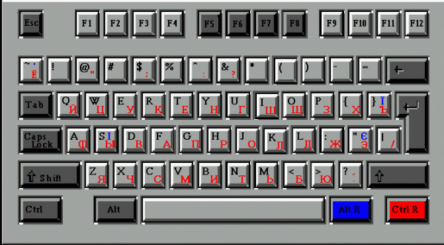
1980-ые годы – развитие модульных ПК. Клавиатура подключалась к компьютеру с помощью шнура и выглядела следующим образом: всего 83 клавиши, разделенные на два блока.
Конец 1980-ых годов - расширенная клавиатура. На ней поменяли расположение клавиш. Их число тоже увеличили, и новая клавиатура приобрела уже привычный для наших дней вид – 101 клавиша
Клавиатура -83 клавиши

Slide 10
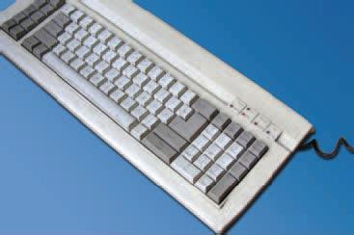
Жесткоконтактная клавиатура.
В жесткоконтактной клавиатуре каждая клавиша работает, как маленький выключатель. При нажатии клавиши в замкнутых проводниках начинает проходить электрический ток, и специальная цепь фиксирует его наличие.

Slide 11
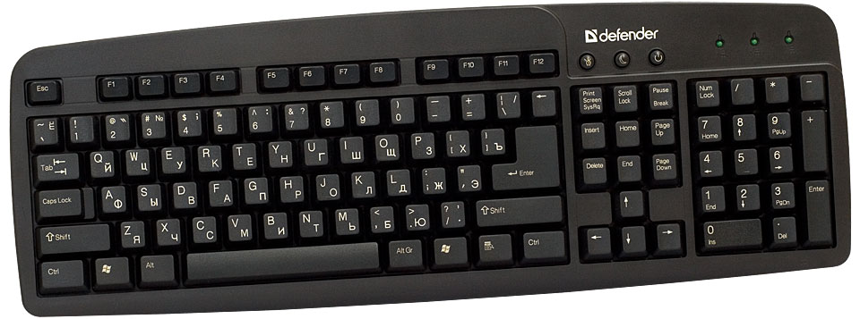
ATX – клавиатура.
Благодаря этой клавиатуре компьютер можно выключать и включать программно. Как известно, лень – двигатель прогресса, и чтобы не тянуться к кнопке на корпусе или не проделывать несколько операций мышкой, на клавиатуре добавили клавишу Power, кнопка Sleep и другие

Slide 12
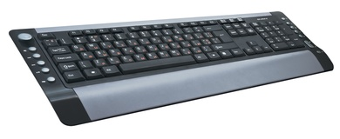
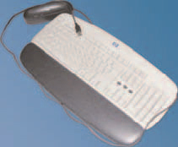
Мультимедийные клавиатуры
Такие клавиатуры, способны управлять громкостью звука в компьютере и поведением компьютера (и еще множество функций). На данной клавиатуре помимо стандартных кнопок, добавлены дополнительные, например: кнопка выключения компьютера, прибавление/убавление звука и т.д.

Slide 13
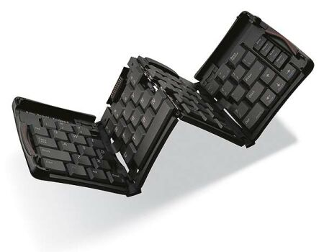
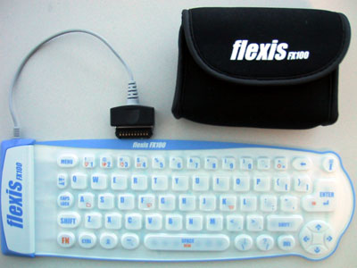
Гибкие клавиатуры
Flexis FX100 Которые можно не только сворачивать в трубку, но и мыть.

Slide 14
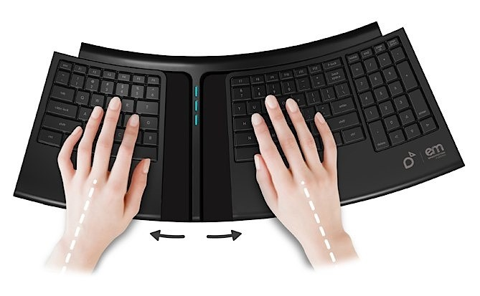
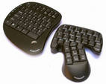
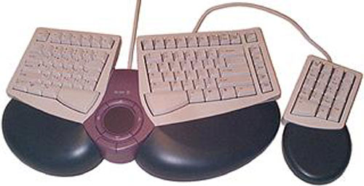
Эргономичные клавиатуры
эргономика – это приспособленность устройства под биологические особенности человека

Slide 15
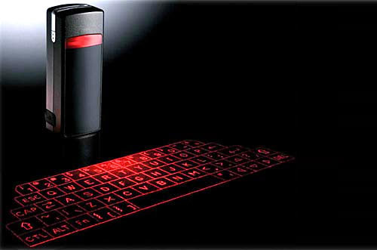
Взгляд в будущее
Сенсорная клавиатура нового поколения – это уже вовсе не клавиатура. Есть только два сенсора, которые надо одевать на обе руки и печатать по воздуху. Была так же разработана клавиатура для набора текста без рук

Slide 16
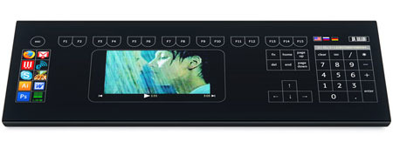
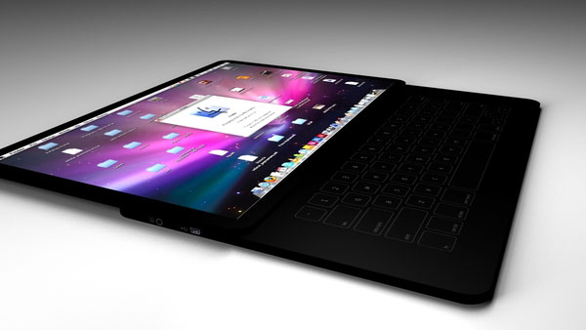
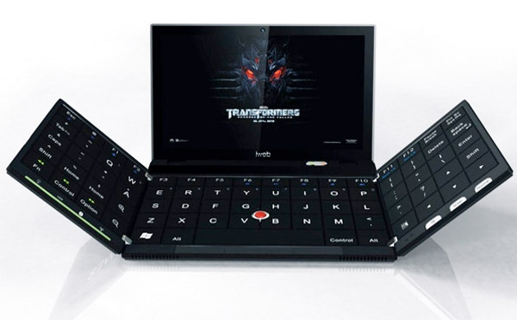
Взгляд в будущее

Slide 17
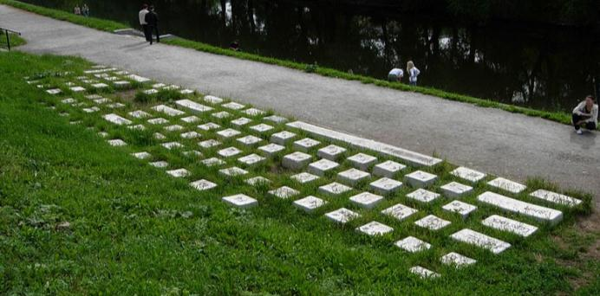
ПАМЯТНИК КЛАВИАТУРЕ
В 2005 году в Екатеринбурге был открыт памятник клавиатуре. Автор — Анатолий Вяткин.

